Slide 1
Психологические методы работы со стрессом
Тренер: Исаханова Асель Алимахановна
Психолог, доктор PhD педагогики и психологии
Астана, 2023

Slide 2
Стрессоустойчивость напрямую зависит
от самовосприятия личности.
Стрессоустойчивость – это умение преодолевать трудности, подавлять свои эмоции, понимать человеческие настроения, проявлять выдержку и такт.

Slide 3
Стресс – природная реакция организма на нарушение равновесия и попытка восстановить химический баланс.
Стресс - это процесс внутренних изменений в системах организма в ответ на любое сильное или продолжительное воздействие окружающей среды.
Стресс - это древнее приобретение эволюции: в состояние стресса способны впадать все без исключения живые организмы: от одноклеточных растений и животных до млекопитающих.

Slide 4
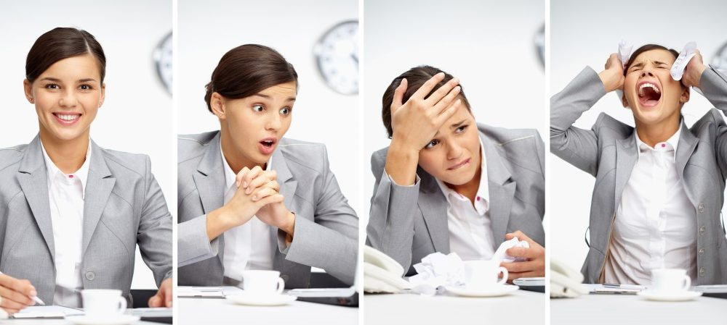
Стресс - это не заболевание и не патология, стресс - это норма жизни.

Slide 5
Источники стресса
Информация
Отдых
Мелочи жизни
Завышенные ожидания
Внутренний диалог
Личное время

Slide 6
Способы выработки стрессоустойчивости:
Воздействия на самого себя при помощи:
слов — аффирмаций;
мыслеобразов – визуализация;
самовнушение;
регулирования дыхания;
мечты;
повышение самооценки;
восприятие похвалы;
смена обстановки;
наблюдение за прекрасным;
рассматривание фотографий;
удовлетворение базовых потребностей организма.

Slide 7
Правила антистрессовой жизни
Не бойтесь говорить о своих проблемах, обзаведитесь человеком, которому можно выговориться. Так же поддерживайте его.
Умейте устраивать перерывы. Заставляйте себя снимать напряжение с помощью любимого занятия, отвлекайтесь от проблем.
Усмиряйте агрессию и гнев. Не принимайте решений в таком состоянии.
Умейте уступать и соглашаться, даже если вы правы. Конечно, если от этого не зависит ваша жизнь.
Разбивайте каждое дело, каждую проблему на множество посильных этапов и задач. Среди заданий выстраивайте иерархию, начинайте работу с самых важных задач.
Не пытайтесь быть идеальным и лучшим во всем. Каждый человек индивидуален и прекрасен в своей сфере. Занимайтесь своим делом.
Разрешите другим быть собой. Не пытайтесь переделать людей, сделать удобными для себя, не выдвигайте завышенные требования, позвольте им быть собой. Старайтесь меньше критиковать. Ищите не недостатки, а достоинства. Акцентируйте внимание на них.
Относитесь адекватно к конкуренции. Не нужно пытаться обогнать в жизненной гонке всех людей, это снова вопрос индивидуальности.
Не уходите в себя. От жалости к себе и ухода от социума ситуация лучше не станет. Только ваша активность обеспечит решение проблем. Попробуйте найти другие пути взаимодействия с социумом и подходы к людям, если что-то не получается.

